Slide 1
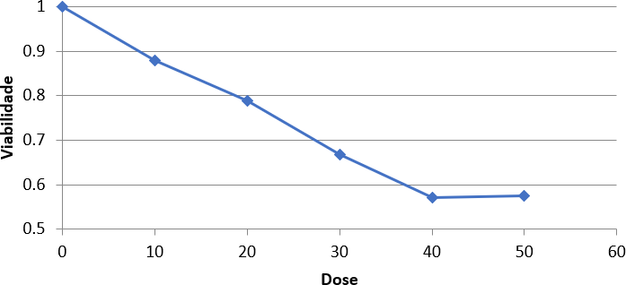
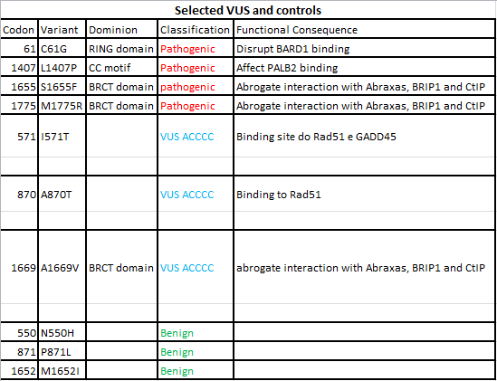
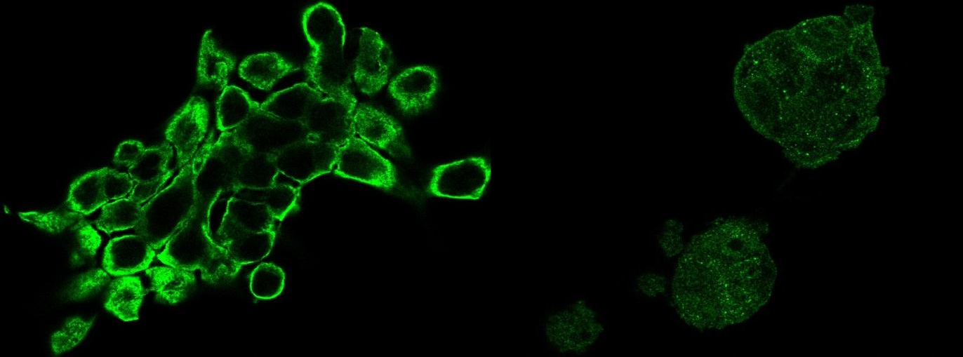
Encontro de Ciência e Inovação 2023
Validação funcional de Variantes de Significado Incerto do gene BRCA1 identificadas em portadores de Síndromes de Predisposição Hereditária ao Câncer
C.A. Fukuda, G.N.M. Hajj
INTRODUÇÃO OBJETIVO
O diagnóstico genético de indivíduos em risco para síndromes de predisposição hereditária ao câncer
Neste trabalho temos como objetivo, através de buscas em bancos de dados descritas pelo grupo, VUS com maior potencial para apresentar um forte impacto no surgimento das SPHC relacionadas com o gene BRCA1.
(SPHC) é realizado através do sequenciamento de genes
específicos. A identificação de uma variante de significado incerto (VUS) representa um desafio para a prática clínica e aconselhamento genético no contexto das SPHC, uma vez que esse resultado não permite concluir ou excluir a presença de determinada SPHC, impossibilitando alterações no manejo dos pacientes e familiares. Estudos anteriores do grupo identificaram diversas VUS em pacientes e algumas foram selecionadas na tabela abaixo.
MÉTODOS
Estratégias de mutações para a inserção da VUS no DNA estão sendo estudadas utilizando-se de kits de mutação. Foram testados dois métodos de Transfecção celular sendo eles com Lipofectamina 3000 e Cloreto de Cálcio. Testes de viabilidade celular com MTT também já foi testado na célula sem transfecção para verificar o comportamento padrão bem como teste por estresse com irradiação UV sendo vizualizado pela técnica de Imunofluorescência.
Gráfico mostrando o ensaio de MTT após as concentrações de 10, 20, 30, 40 e 50 um de Cisplatina na célula sem transfecção
Os resultados esperados deste trabalho são estabelecer ferramentas para aprimorar a interpretação das VUS, tanto em um contexto de diagnóstico quanto em pesquisa translacional, resultando em diagnósticos mais precisos e até mesmo uma possível reclassificação.
RESULTADOS
Referências:
CARNEIRO, J.; JUNQUEIRA, L. C. U. Biologia Celular e Molecular. 9. ed. [S. l.]: Guanabara Koogan, 2012. 2012.
CHATTERJEE, N.; WALKER, G. C. Mechanisms of DNA damage, repair, and mutagenesis. [S. l.]: John Wiley and Sons Inc., 2017.
FOSTIRA, F.; THODI, G.; KONSTANTOPOULOU, I.; SANDALTZOPOULOS, R.;
YANNOUKAKOS, D. Hereditary cancer syndromes Inherited metabolic disorders View project Single-plant resource use efficiency and the investigation of the appropriate mycorrhizal inocula to boost grain productivity of corn genotypes View project Hereditary cancer syndromesArticle in Journal of B.U.ON.: official journal of the Balkan Union of Oncology. [S. l.: s. n.], 2007
RICHARDS, S.; AZIZ, N.; BALE, S.; BICK, D.; DAS, S.; GASTIER-FOSTER, J.; GRODY,
W. W.; HEGDE, M.; LYON, E.; SPECTOR, E.; VOELKERDING, K.; REHM, H. L. Standards and guidelines for the interpretation of sequence variants: A joint consensus recommendation of the American College of Medical Genetics and Genomics and the Association for Molecular Pathology. Genetics in Medicine, [s. l.], v. 17, n. 5, p. 405–424, 2015.
Imagens de Imunofluorescência mostrando a localização da proteína BRCA1 antes e 2 horas após o estresse por irradiação UV.

